Slide 1
Проект на тему
«Франклін Делано Рузвельт»

Slide 2
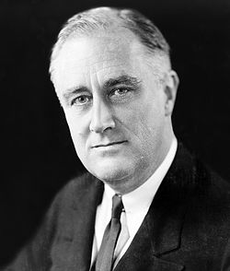
Біографія
Майбутній президент народився 30 січня 1882 року в родині Джеймса Рузвельта і його другої дружини Сари Делано. Батько Рузвельта володів спадковим маєтком Гайд-Паркна річці Гудзон і солідними пакетаміакцій в ряді вугільних і транспортнихкомпаній. Мати Рузвельта, Сара Делано, також належала до місцевої аристократії.

Slide 3
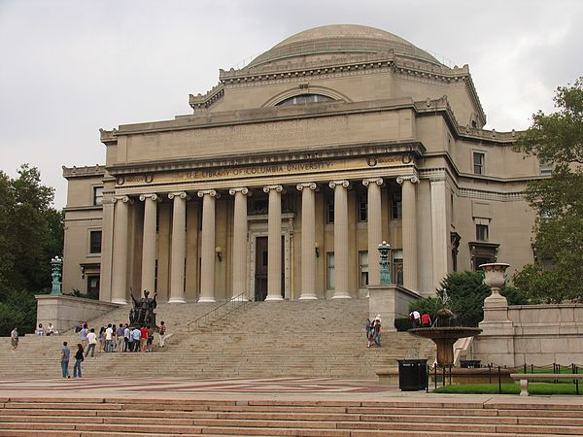
Біографія
До 14 років Рузвельт отримував домашню освіту. У 1896-1899 р.р він навчався в одній з кращих привілейованих шкіл у Гротоне (штат Массачусетс). У 1900-1904 р.р Рузвельт продовжив освіту в Гарвардському університеті, де отримав ступінь бакалавра. У 1905-1907 р.р він відвідував юридичну школу Колумбійського університету і отримав право на адвокатську практику, яку почав в солідній юридичній фірмі на Уолл-стріт.

Slide 4
Політична кар'єра
У 1910 році він був обраний в сенат штату Нью-Йорк. У передвиборній президентській кампанії 1912 року він активно підтримав демократа Томаса вудро Вільсона. В адміністрації президента Вільсона Рузвельту був запропонований пост помічника морського міністра. Рузвельт одразу погодився переїхати до Вашингтону, де протягом 1913-1920 роківвиступав за посилення військово-морської могутності США, що було необхідно для здійснення політики «великого кийка».
1914 року він зробив спробу отримати місце сенатора в Конгресі США але зазнав невдачі. В 1920 році під гаслом вступу США до Ліги Націй Рузвельт балотувався від Демократичної партії у віце-президенти США в парі з кандидатом у президенти Джеймсом Коксом. Зазнав поразки і повернувся до приватної юридичної практики та підприємництва.
З серпня 1921 року після купання в озері Фанді (Канада), Рузвельт захворів поліомієлітом. В результаті лікарської помилки хірурга У. Кіна, Рузвельту було призначено неправильне лікування, яке призвело до паралічу. Після дзвінка з Бостона доктора Роберта Ловетта, діагноз був встановлений, однак лікування не призвело до відновлення діяльності ніг.^{[4]} Політик на все життя став інвалідом, втратив здатність вільно пересуватися. Однак Рузвельт не змирився з хворобою, проходив курс спеціальних процедур і пізніше на публіці старався робити свій стан як можна менш помітним. Рузвельт на три роки відійшов від політики і занурився в роздуми. До 1928року залишався «в тіні», не заявляв про себе на громадській або політичній арені, але стає все помітнішою фігурою в керівництві Демократичної партії.

Slide 5
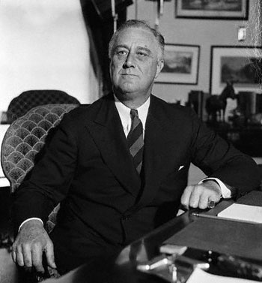
Перше президентство
На президентських виборах 1933 Рузвельт отримав переважну більшість голосів. За нього проголосували -22,8 млн. чоловік (Г. Гувер - 15,7 млн.). Він став 32-президентом США.

Slide 6

Перше президентство
Країна переживала саму глибоку і масштабну економічну кризу в своїй історії. До моменту офіційного вступу Рузвельта на посаду президент банківська і фінансова системи США зазнали повного краху. Банки не могли нормально функціонувати, і губернатори майже всіх штатів оголосили про їх закриття.
Тому свій перший робочий день президент Рузвельт Змушений був розпочати з ухвалення термінових заходів з порятунку банків, яких у США налічувалося около 14207, з них федеральними були 4897 банків, а решта-місцевими.

Slide 7
Новий курс
«Новий курс » - назва економічної політики, що проводиться адміністрацією Франкліна ДеланоРузвельта починаючи з 1933 року з метою виходу з масштабної економічної кризи (Велика депресія) , що охопила США в 1929-1939 .
«Новий курс » Рузвельта Економічні програми «Нового курсу» були проведені через Конгрес під час першого президентського терміну Рузвельта в 1933-1936 роках. Їх метою було облегченіеположенія безробітних , відновлення економіки і реформа фінансової системи з метою запобігання повторення Великої депресії.
«Новий курс » Рузвельта Перетворення Рузвельта по « Новому курсу » охоплювали практично всі сфери суспільного життя , егореформи полягали в наступному: стабілізація грошової системи , реформи в сільському господарстві , боротьба з безробіттям , закони про відновлення промисловості , закони про працю , пенсійні фонди , житлове будівництво.

Slide 8

Друге президенство
1936 - знову президентські вибори «Новий курс» поправив обстановку: 8 млн. осіб отримали роботу. Індекс промислового виробництва піднявся з 58 пунктів у 1932году до 101 пункту в 1934 році. Обсяг соціального страхування склав 3 млрд. доларів, національний дохід збільшився на30 відсотків

Slide 9

Друге президенство
Другий термін був відзначений спадом виробництва навесні 1938 року. У виступах біля каміна звучали нові теми: про заходи щодо стабілізації економіки, про введення справедливих норм праці, наданні допомоги безробітним, збереження іправітельственних витрат на громадські роботи, орасшіреніі банківського кредиту та інші.

Slide 10
Третє президентство
У 1940 році , напередодні президентських виборів , Рузвельтрешіл не висувати свою кандидатуру на третій термін. Когдав конвенті демократичної партії , що проходив вЧікаго , почали зачитувати послання Рузвельта онежеланіі балотуватися , зал вибухнув вигуками: «Америка хоче Рузвельта » , «Все за Рузвельта » ... Наступний день його одностайно обрали кандидатом. Встоль відповідальний час Рузвельт змушений билсогласіться На виборах він отримав 27,2 млн. голосів , зареспубліканского кандидата було віддано 22,3 млн. голосов.Впервие в історії США Рузвельт третій раз поспіль сталпрезідентом США .

Slide 11
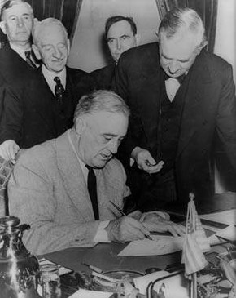
Четверте президентство
У 1944 році Рузвельт дав згоду балотуватися на пост президента на четвертий термін. Головнокомандувач не міг залишити свою армію і реалізувати ідею про створення після війни Організації Об'єднаних Націй.

Slide 12
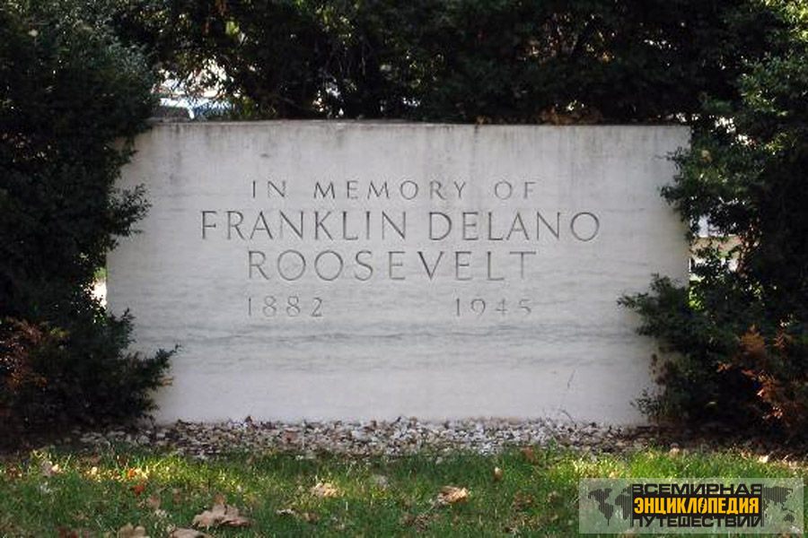
Четверте президентство
Після напружених місяців Рузвельт вирішив відпочити в улюбленому їм «Ворм-Спрінг». Там в сонячний і теплий день 12 квітня 1945 його наздогнала смерть - крововилив мозок. Слідуючи його заповітом, Рузвельта поховали в Гайд-парку, на його Батьківщині, де він провів своє дитинство, де він почав своє політичне сходження.

Slide 13
Висновок
Ім'я Франкліна Делано Рузвельта увійшло в історію не тільки США , але й інших країн . Його діяльність залишила глибокий слід не тільки в подіях міжнародної історії , а й у сфері внутрішньої соціально -економічної політики в плані подолання найважчих наслідків економічної кризи і депресії , що обрушилися на США в тридцяті роки XX століття. Різноманітний досвід та уроки його політики мають велике значення і в чому співзвучні з тими економічними і соціальними проблемами , з якими стикається наша країна протягом останніх років. До його ідеям , практичних кроків у політиці люди будуть повертатися знову і знову. Шукати відповіді .

